Slide 1
Ch20 系统管理
本章要点：
  系统管理相关模块
  目录、文件和磁盘的基本操作
  执行操作系统命令和运行其他程序
  获取终端的大小
  文件压缩和解压缩
  configparser模块和配置文件

Slide 2
系统管理相关模块
os模块：与操作系统相关的函数
os.path模块：与路径相关的函数
glob模块：文件通配符操作
tempfile模块：创建临时目录和文件
shutil模块：与目录和文件操作相关的函数
subprocess模块：用于执行其他程序

Slide 3
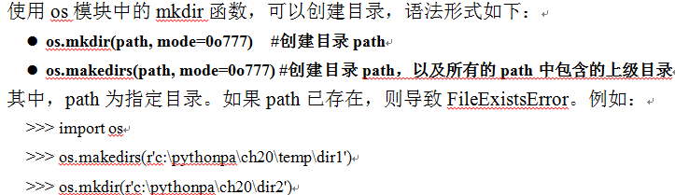
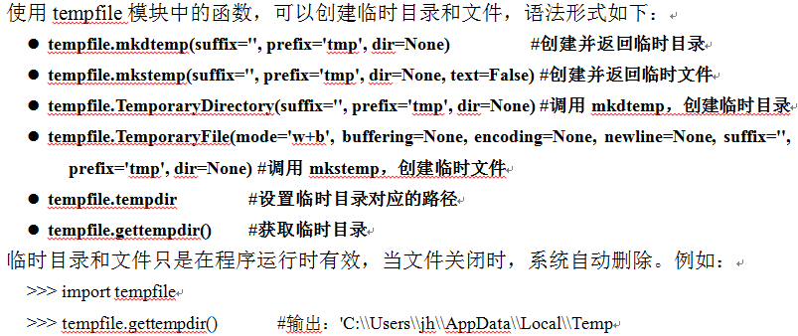
目录、文件和磁盘的基本操作(1)
创建目录
临时目录和文件的创建

Slide 4
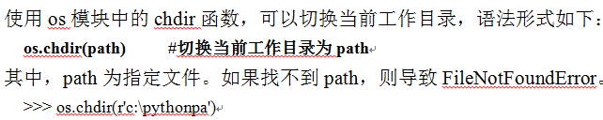
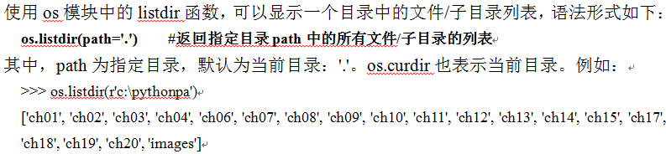
目录、文件和磁盘的基本操作(2)
切换当前工作目录
目录内容列表

Slide 5
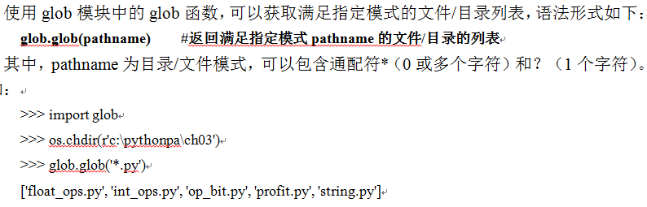
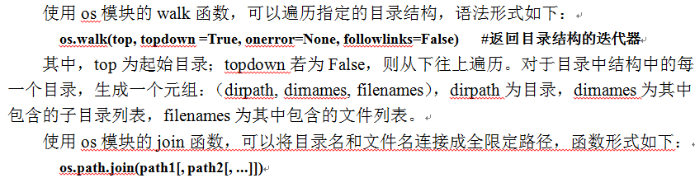
目录、文件和磁盘的基本操作(3)
文件通配符和glob.glob函数
遍历目录和os.walk函数

Slide 6
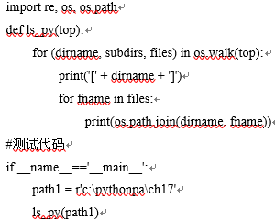
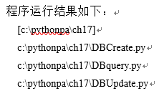
【例20.1】输出指定目录的目录结构

Slide 7
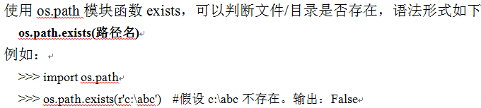
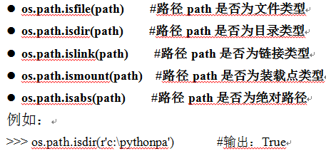
目录、文件和磁盘的基本操作(4)
判断文件/目录是否存在
测试文件类型

Slide 8
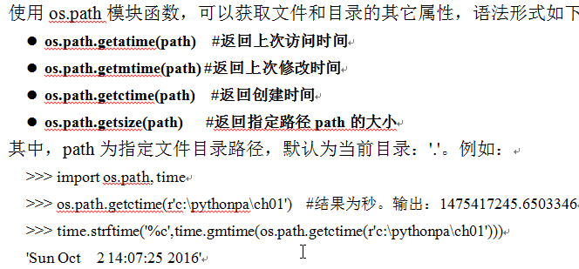
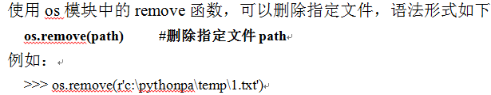
目录、文件和磁盘的基本操作(5)
文件的日期及其大小
文件的删除

Slide 9
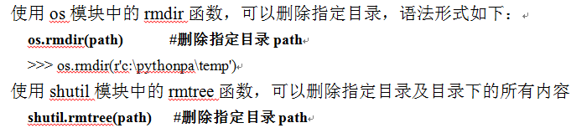
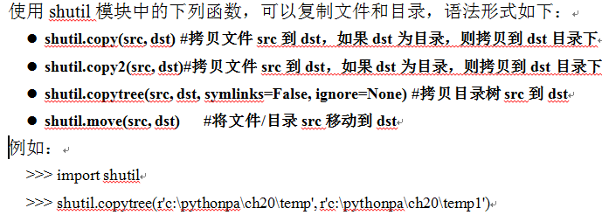
目录、文件和磁盘的基本操作(6)
目录的删除
文件和目录复制、重命名和移动

Slide 10
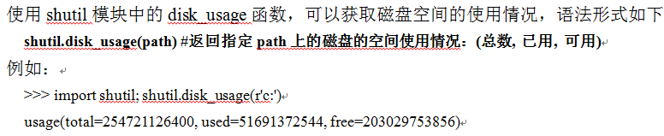
目录、文件和磁盘的基本操作(7)
磁盘的基本操作

Slide 11
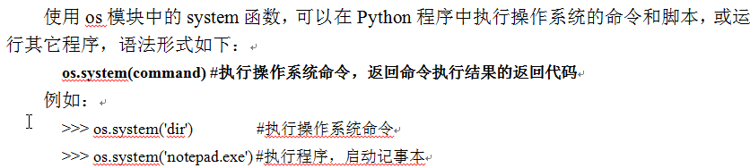
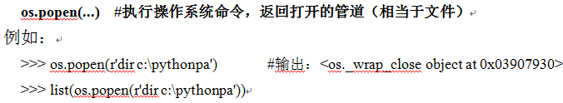
执行操作系统命令和运行其他程序1
os.system函数
os.popen函数
  执行操作系统的命令和脚本

Slide 12
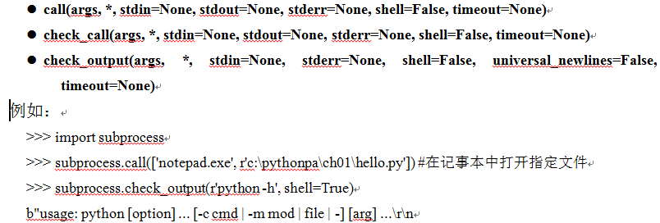
执行操作系统命令和运行其他程序2
subprocess模块
  创建子进程、运行外部程序、连接到其输入/输出/错误管道、获取其返回值
  取代os.system和os.popen函数，提供更高级的功能

Slide 13
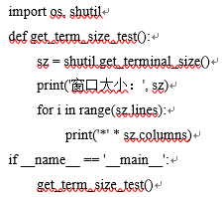
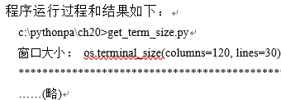
获取终端的大小
通过os或shutil模块的get_terminal_size函数，可以获取终端的大小，以方便输出内容的格式化操作
【例20.2】获取终端的大小示例

Slide 14
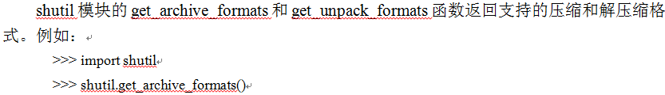
文件压缩和解压缩(1)
使用shutil模块的make_archive和unpack_archive等函数，实现文件的压缩和解压缩功能
shutil模块支持的压缩和解压缩格式

Slide 15
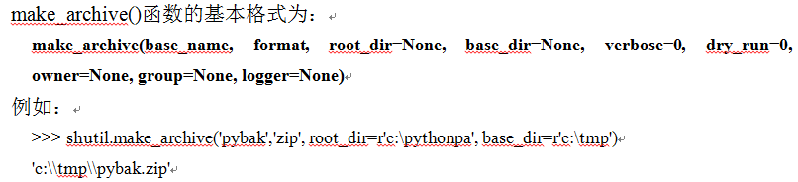
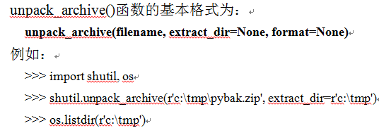
文件压缩和解压缩(2)
make_archive()和文件压缩
unpack_archive()函数和文件解压缩

Slide 16
configparser模块和配置文件1
configparser模块用于读取和写入配置文件
INI文件及INI文件格式
  通常位于应用程序的配置文件文件夹中，用于保存应用程序的各种配置信息
ConfigParser对象和INI文件操作
  读取和写入INI文件……

Slide 17
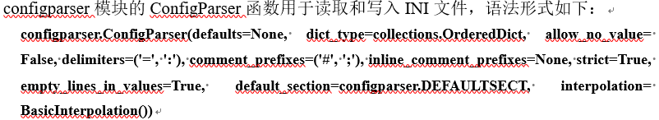
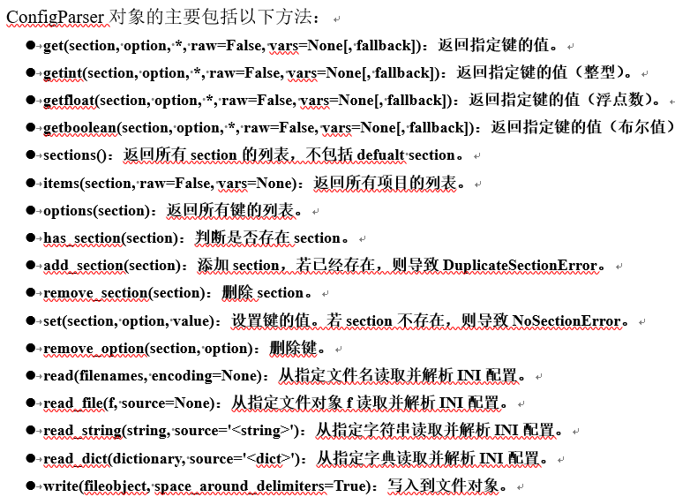
configparser模块和配置文件2

Slide 18
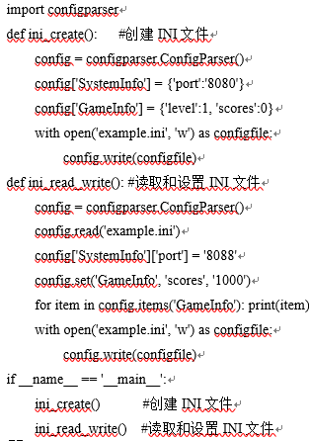

【例20.3】读取和写入INI文件

Slide 19
实验和习题
上机实践1~3
复习题
  填空题
  思考题

